Slide 1
Урок математики 1 класс
Учитель начальных классов
МКОУ «Ташетканская ООШ»
Омской области
Чалимова Ноиля Валиулловна

Slide 2
ОЛИМПИАДА 2014 Г.СОЧИ

Slide 3
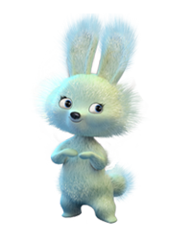
Талисманы Сочи-2014

Slide 4
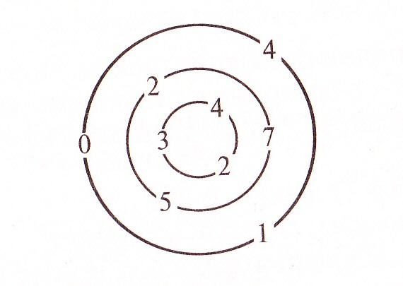

Slide 5
1 | 2 | 3 | 4 | 5 | 6 | 7 | 8 | 9 | 10

Slide 6
Что узнали.
Чему научились.

Slide 7
1) Учебник с. 22 № 1 2) Работа в парах.

Slide 8
1 вариант 2 вариант 3 вариант
6 + 3 = 9 5 + 2 = 7 4 + 5 = 9
9 – 2 = 7 10 – 3 = 7 3 + 7 = 10
10 – 8 = 2 9 – 6 = 3 9 – 4 = 5
2 + 7 = 9 3 + 6 = 9 7 – 3 = 4

Slide 9
Учебник с.23 № 4

Slide 10
Работа в группах

Slide 11
Поздравляем победителей!

Slide 12
Спасибо за урок.

